Slide 1

Основні правила комбінаторики
Алгебра 9 клас
07.04.2021

Slide 2
Комбінаторика-найдавніша галузь математики.
Завжди існували завдання, в яких потрібно з
елементів скласти різні набори, підрахувати
кількість всіляких комбінацій елементів,
складених за певним правилом.

Slide 3
Термін "комбінаторика" ввів відомий німецький вчений у 1666 р.
Готфрід Вільгельм Лейбніц.

Slide 4
Слово «комбінаторика» походить від латинського слова «combinare»,
яке означає «з'єднувати, поєднувати».
Комбінаторика – розділ математики, присвячений вирішенню завдань
вибору та розташування елементів деякої кінцевої множини згідно із заданими правилами.

Slide 5
Основні правила комбінаторики

Slide 6
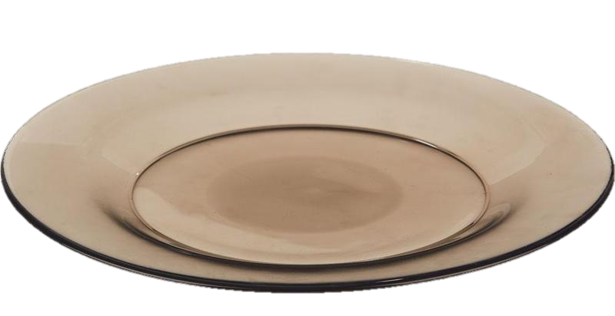
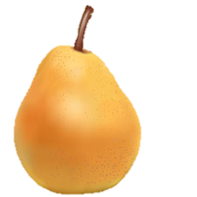
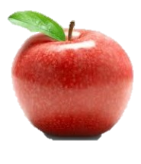
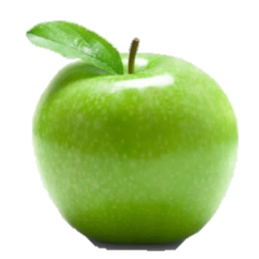
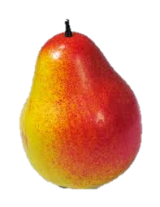
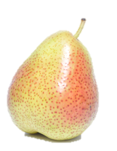
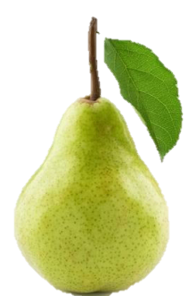
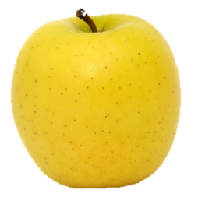
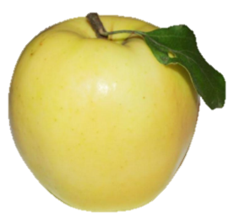
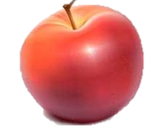
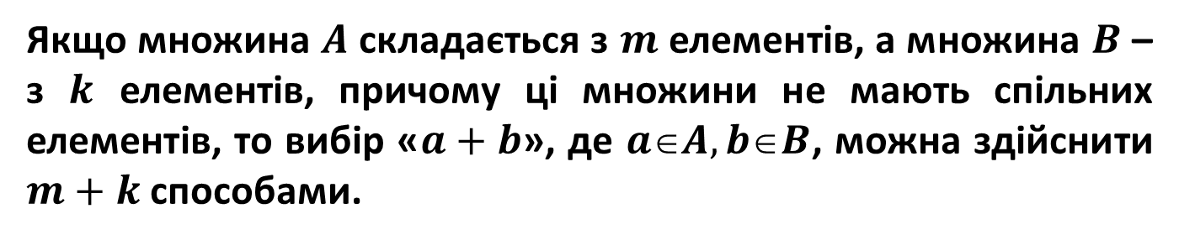
Правило суми
Якщо множина $A$ складається з $m$ елементів, а множина $B$ – з $k$ елементів, причому ці множини не мають спільних елементів, то вибір «$a+b$», де $aA, bB$, можна здійснити $m+k$ способами.
Скількома способами можна вибрати 1 фрукт?
Грушу можна вибрати 4 способами, а яблуко можна вибрати 5 способами. Отже, 1 фрукт можна вибрати 4+5=9 способами.

Slide 7
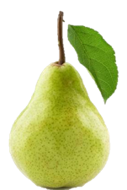
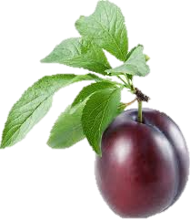
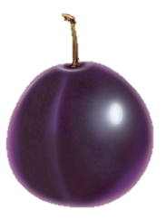
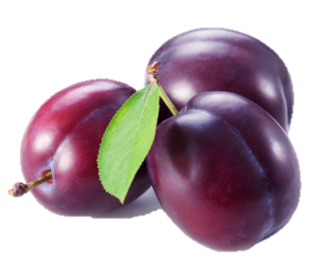

Правило суми
Скількома способами можна вибрати 1 фрукт?
Грушу можна вибрати 4 способами, а яблуко можна вибрати 5 способами, для вибору сливи є 6 способів. Отже, 1 фрукт можна вибрати 4+5+6=15 способами.

Slide 8



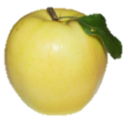
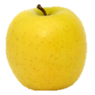
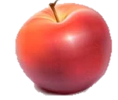
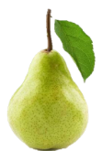
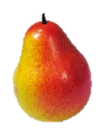

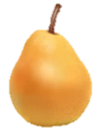
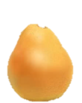

Правило добутку
Скількома способами можна вибрати пару, 1 яблуко і 1 грушу?

Slide 9


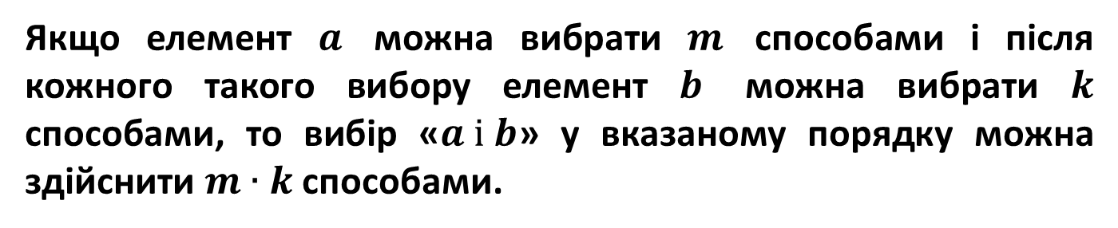
Правило добутку
Якщо елемент $a$ можна вибрати $m$ способами і після кожного такого вибору елемент $b$ можна вибрати $k$ способами, то вибір «$a і b$» у вказаному порядку можна здійснити $m∙k$ способами.
Скількома способами можна вибрати пару, 1 яблуко і 1 грушу?
Грушу можна вибрати 4 способами, а яблуко можна вибрати 5 способами. Отже, пару фруктів можна вибрати 4$∙$5=20 способами.

Slide 10
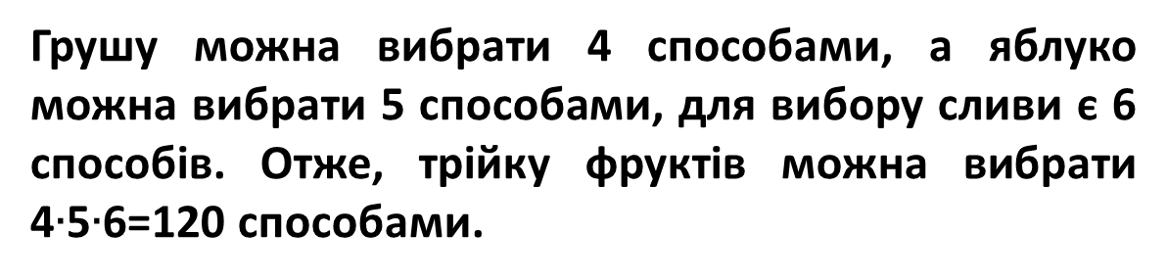
Правило добутку
Скількома способами можна вибрати трійку фруктів, 1 яблуко, 1 грушу і 1 сливу?
Грушу можна вибрати 4 способами, а яблуко можна вибрати 5 способами, для вибору сливи є 6 способів. Отже, трійку фруктів можна вибрати 4$∙$5$∙$6=120 способами.

Slide 11
Виконайте наступне перегляньте приклади параграфа 21 виконайте №896,898,900,902
Домашнє завдання : вивчити параграф 21
№ 987,901,903,905

